Slide 1

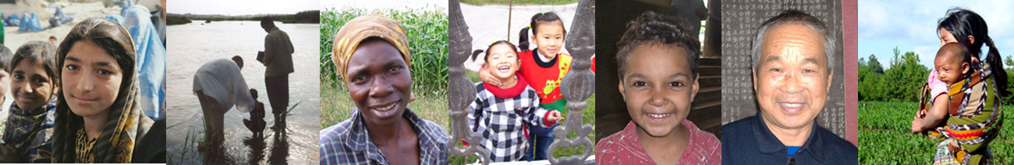
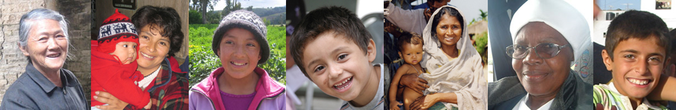

CANADA MOSAIC CHRISTIAN ALLIANCE
MINISTRIES
EXPOSURE

Slide 2
What is God’s will for my life?

Slide 3
What is God’s will?
How can my life best serve that?

Slide 4
Understand
what God is doing
in our generation
–
What He is about

Slide 5
GENSIS 1creationTOconsummationREVELATION 22
David had served his generation
according to the will of God.
(Acts 13:36)
David, a man after my own heart
(Acts 13:22)
NO PLACE LEFT 삼하 7:1, 롬 15:23

Slide 6
디아스포라 선교 시대
인구증가율 vs. 복음화율
거대한 불균형
모든 곳에서 모든 곳으로
이주 시대, 난민 현상
마 24:14 πᾶς ἔθνος τέλος

Slide 7
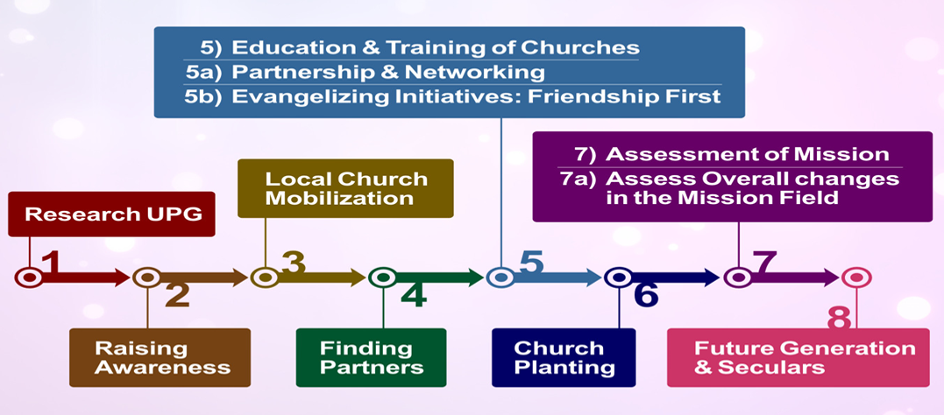
CMCA Road Map
to Revelation 7:9

Slide 8
RESEARCH UPG in Area
1
지역 조사
지역 내 미전도종족 인구 통계 조사
지역 내 미전도종족을 대상으로 사역하는 잠재적 파트너들 파악
종족그룹/세계관 스터디(코스 계발)
Missions to Muslims (Friendship First)
Missions to Hindus
Missions to Sikhs
Mission to Buddhists
Missions to Atheists…
데이터 자료화
UPG를 위한 기도 동원 기획

Slide 9
RAISING AWARENESS
2
지역교회에 1일 세미나 CMCA 사역소개
CMCA MINISTRIES EXPOSURE
지역 교회 대상 다민족 사역 훈련 학교(7주 + 1일 수련회)
Mosaic Ministry Discipleship School; 종족교회, incubating
groups, Mosaic Ministry Cases 소개
다민족 문화 잔치 Mosaic Cultural Festival in Christ
한국 문화 소개(ONE STORY expressed in every culture)
UPG에 대한 세미나, 포럼
UPG를 위한 기도 운동; 무슬림들을 위해 라마단 30일간 기도, 빛의 축제 동안 힌두인들을 위해 15일 기도…
데이터화(인터넷, 앱 등)

Slide 10
MOBILIZATION
3
지역교회에서 CMCA 사역 팀원 동원
기도, 홍보, 미디어, 통·번역, 문서, 웹관리, 행정, 전도,
교육 훈련, 자문, 행사, 재정, 교회개척, 리서치…
지역 교회마다 UPG 그룹을 위한 CMCA 기도 모임 세우기
종족교회를 위한 기도
미전도 종족을 위한 기도
교회개척 팀을 위한 기도
지역교회 대상 선교적 삶 기본 교육 훈련(6주+현장실습)
LIFE AS MISSION BASIC SCHOOL
for Following Jesus & Fishing for people
지역교회 대상 Friendship First 코스 운영(6주+현장실습)

Slide 11
FINDING PARTNERS
4
VISION CASTERS: 지역교회, 선교단체, 선교사, 사역…
선교적 삶, 선교적 교회 담론을 넘어 선교적 일치로
최소교회(선교적 삶)
지역 교회(선교적 교회)
최대교회(선교적 일치): 범도시적 교회 복음 생태계 구성
네트워킹하기(Online & Offline)
모든 민족 안에 있는 거듭난 이들(지역교회, 기도그룹,
UPG 안의 교제 그룹 및 개인, New Comers)을 연결하기
UPG 안의 잠재적 리더를 파악, 연결하여 교제하기
다민족 신자들로 구성된 전도팀(BLESS)을 통해 UPG 그룹 별로 각각의 밀집 지역에 정규적으로 아웃리치하기

Slide 12
EDUCATION & TRAINING
5
GOSPEL CONVERSATIONS TRAINING(1일 복음 대화 훈련)
BREAKTHROUGH MISSIONS TRANING(돌파구 선교 훈련)
Ethnic Church Leaders’ Sharing
UPG 종교 영역별 세미나 및 포럼
종족 종교, 힌두교, 무신론, 이슬람,불교, 시크교…
Purpose-driven Church & Life
Disciple Making Movement(Discovery Bible Study)
Church Planting Movement(Training for Trainers)
The Last Reformation Movement(Power Evangelism)
#NoPlaceLeft Movement(Movement Multiplication)
2414now.net
SOMA, DOVE, CITY TO CITY…..

Slide 13
PARTNERSHIP & NETWORKING
5a
Sponsoring Churches(Mission agencies)와 UPG 연결
UPG(개인, 그룹, 교회)와 직접적으로 관계를 맺고 계속 교제해 나가도록 후원 파트너들(지역교회)을 섬김
UPG(개인, 그룹, 교회) 가 후원 파트너들(지역교회)과 직접적으로 관계를 맺고 계속 교제해 나가도록 섬김
UPG(개인, 그룹, 교회)의 필요에 따라 후원 파트너들 (지역교회)의 자원들을 기도 가운데 분별하여 연결시킴
Sponsoring Churches(Mission agencies)의 효과있는 교육 훈련 자원들을 도입하여 사역 자원화함
Online상으로 UPG의 지역 및 필요 상황과 지역교회들의 UPG 사역의 비전과 계획을 데이터 베이스화하여 서로 연결되고 협력하도록 섬김

Slide 14
EVANGELIZING INITIATIVES
5b
LUKE 10 SCHOOL(SEARCH FOR THE PEOPLE OF PEACE)
KICKSTARTING
Friendship First To Faithful Witness to Jesus
Short-term Missions Team & Follow-up
지역교회 가운데 UPG를 위한 사역을 계발하기
ESL, 상담, 이민 및 난민 절차 돕기, Transitional Housing,
Compassion, 숙련 기술 위주의 job 교육, BAM 고용
부활절 잔치, 여름 피크닉, 추수감사절, 성탄 축하 파티, 새해 잔치 등에 초대, 민족 명절, 운동, 영화 나눔
경조사에 참여하기
NEW LIFE FESTIVAL
잃어버린 영혼을 위한 기도 동원 사역, 전도 축제

Slide 15
CHURCH PLANTING
6
UPG 안에 교회 세우기
Simple Church to Center Church for Movement Multiplication
Handy Guide to Healthy Church & Assessment (Church Circle)
CMCA INSTITUTE FOR CHURCH PLANTING MULTIPLICATION 를 통해 효과적인 다양한 교회개척훈련 도구들을 UPG 교회 개척자들의 상황과 필요에 맞게 멘토링하고 지원
CMCA FAMILY KOINONIA를 통해 UPG 교회 개척자와 그룹들 및 교회와 그리스도 안에서 한 가족으로 함께 자라감; 월 1회 리더 중심의 WOR.SH.IP을 갖고, 분기마다 중간 리더쉽
및 성도들에까지 확대된 CMCA ONE BODY WORSHIP 갖기
매월 1회 CMCA PRAYER BULLETIN을 통해 함께 기도에 참여
지속적으로 UPG 교회의 필요에 맞게 자원을 할당해 줌

Slide 16

ASSESSMENT OF MISSIONS
7
UPG 교회 사역 진단해 주기
UPG 교회 리더와의 긴밀한 대화를 통해 무엇이 역사했고
안 했는지, 좋은 것은 무엇이었고 왜 역사했는지 나눔
회심자는 몇? 세례받은 자는 몇? 제자도의 삶은?...
회심자 간증 모으기
회심 이전과 이후, 복음을 통하여 변화된 삶 나누기
간증을 웹상에 자료로 목록화하기
간증을 기초로 회심에 영향을 준 요인들을 분석하여 교육 훈련 자료에 반영
배가(multiplication)의 척도를 갖고 지속적으로 UPG 교회 에 하나님 나라 비전을 나누고 실천

Slide 17
ASSESS OVER ALL CHANGES
in The MISSION FIELDS
7a
모든 민족 가운데 배가(multiplication) 운동이 일어나는 것 을 목표하여 전도, 제자도, 교회개척과 지도자 계발을 점검
UPG 가운데 지역적 우선 순위와 실제적 우선 순위를 따라 사역 조정
전통 교회의 재활력화를 위한 지역 선교 운동으로 CMCA 사역을 발전시키기
CMCA Yearly Plan 안에 UPG 교회 계획을 망라해 서로 동역 할 뿐아니라 주기적으로 각 사역을 진단하여 개선해 감

Slide 18
PREPARING THE NEXT GENERATION
8
UPG 교회와 협력교회를 동원하여 통해 다른 UPG 사람들 에게도 선교하게 함
UPG 교회와 협력교회를 통해 훈련된 장단기 선교사들을 UPG 모국에 공동체로 파송해 선교하게 함
CMCA 안에서 인턴 목회자와 인턴 선교사 제도를 세워 다음 세대 가운데 지도력을 계발하고 역선교를 준비함
변화하는 상황 가운데 불가지론과 무신론적 세계관에 노출되어 비종교화되어가는 UPG뿐만 아니라 모든 교회 의 다음 세대 가운데 적실한 선교 전략을 계발해 감
CMCA와 UPG 교회의 경험으로부터 얻은 통찰들을 자료화 하여 웹상으로 보편교회와 나눔

Slide 19
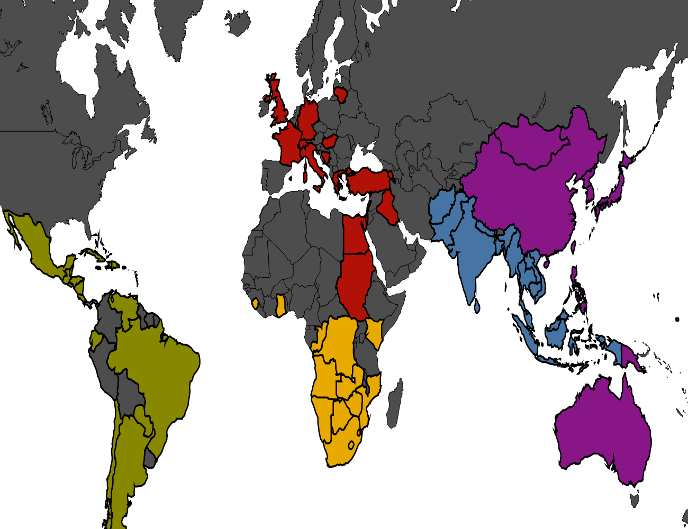
What is God’s will?

Slide 20
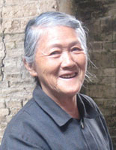
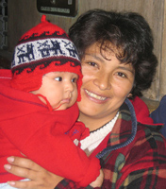
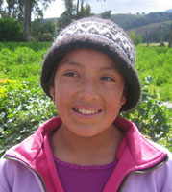
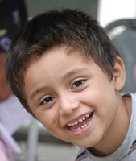
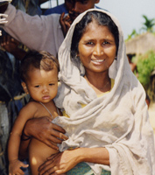
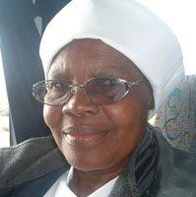
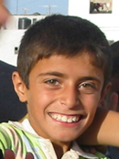
How can my life best serve
that purpose in this generation?

Slide 21
And behold,
I am with you always,
to the end of the age.
- Jesus Christ

